Slide 1

Rafforzamento del sistema innovativo transfrontaliero per il miglioramento della biodiversità attraverso il monitoraggio delle api
Krepitev čezmejnega inovativnega sistema za izboljšanje biotske raznovrstnosti z monitoringom čebel
API E BIODIVERSITA’:
TECNOLOGIE PER IL MONITORAGGIO AMBIENTALE
Tiziana Perin
Polo Tecnologico Alto Adriatico Andrea Galvani scpa
Corte Europa, Spilimbergo (PN)
Data 27.08.2025

Slide 2

Presentazione del progetto
Predstavitev projekta
BEE2GETHER capitalizza gli output principali del progetto Interreg ITA-SLO 14-20 BEE-DIVERSITY al fine di rafforzali, farli conoscere a un pubblico più vasto e diffonderli in un’area più estesa. Il progetto, costruendo sulle esperienze passate, sviluppa ulteriormente il modello di gestione innovativo basato sul monitoraggio delle api a partire dal quale sono individuate le tecniche di coltivazione agricola più idonea e sostenibile dal punto di vista ambientale, economico e sociale.
BEE2GETHER izkorišča glavne rezultate projekta Interreg ITA-SLO 14-20 BEE-DIVERSITY, da bi jih okrepil, seznanil s širšo publiko in razširil na širšem območju. Projekt, ki gradi na preteklih izkušnjah, nadalje razvija inovativen model upravljanja, ki temelji na spremljanju čebel, na podlagi katerega se z okoljskega, ekonomskega in družbenega vidika identificirajo najprimernejše in trajnostne kmetijske tehnike.
Obiettivo principale di BEE2GETHER è capitalizzare le buone pratiche di gestione agricola sostenibile e le azioni pilota sviluppate dal progetto Interreg ITA-SLO 14-20 BEE-DIVERSITY per la conservazione e protezione della biodiversità. Il progetto intende ampliare e rafforzare il monitoraggio delle biodiversità eseguito mediante l’innovativo sistema arnia elettronica-APP, estendendolo in nuovi territori e coinvolgimento attivamente soggetti esterni alla partnership (apicoltori, agricoltori, associazioni).
Glavni cilj BEE2GETHER je izkoristiti dobre prakse trajnostnega kmetijskega upravljanja in pilotne akcije, ki jih je razvil projekt Interreg ITA-SLO 14-20 BEE-DIVERSITY za ohranjanje in zaščito biotske raznovrstnosti. Projekt namerava razširiti in okrepiti spremljanje biotske raznovrstnosti, ki se izvaja preko inovativnega elektronskega sistema beehive-APP, z razširitvijo na nova ozemlja in aktivnim vključevanjem subjektov izven partnerstva (čebelarji, kmetje, društva).
Partner di progetto / Projektni partnerji
Api e biodiversità: tecnologie per il monitoraggio ambientale
Data 27.08.2025

Slide 3
Il Progetto in numeri
Projekt v številkah
Number of partners/Število partnerjev: | 5
Project length/Trajanje projekta: | 01.09.2023 - 31.08.2025
Total budget/Celotni znesek: | € 722,203.13
European Regional Development Fund (ERDF) Evropski sklad za regionalni razvoj (ESRR): | € 577,762.50
Italian public co-funding: Italijansko javno sofinanciranje: | € 71,470.61
Slovenian public funding: Slovensko javno sofinanciranje: | € 72,970.02
Private co-funding/Sofinanciranje privatnikov: | € 0.00
Api e biodiversità: tecnologie per il monitoraggio ambientale
Data 27.08.2025

Slide 4
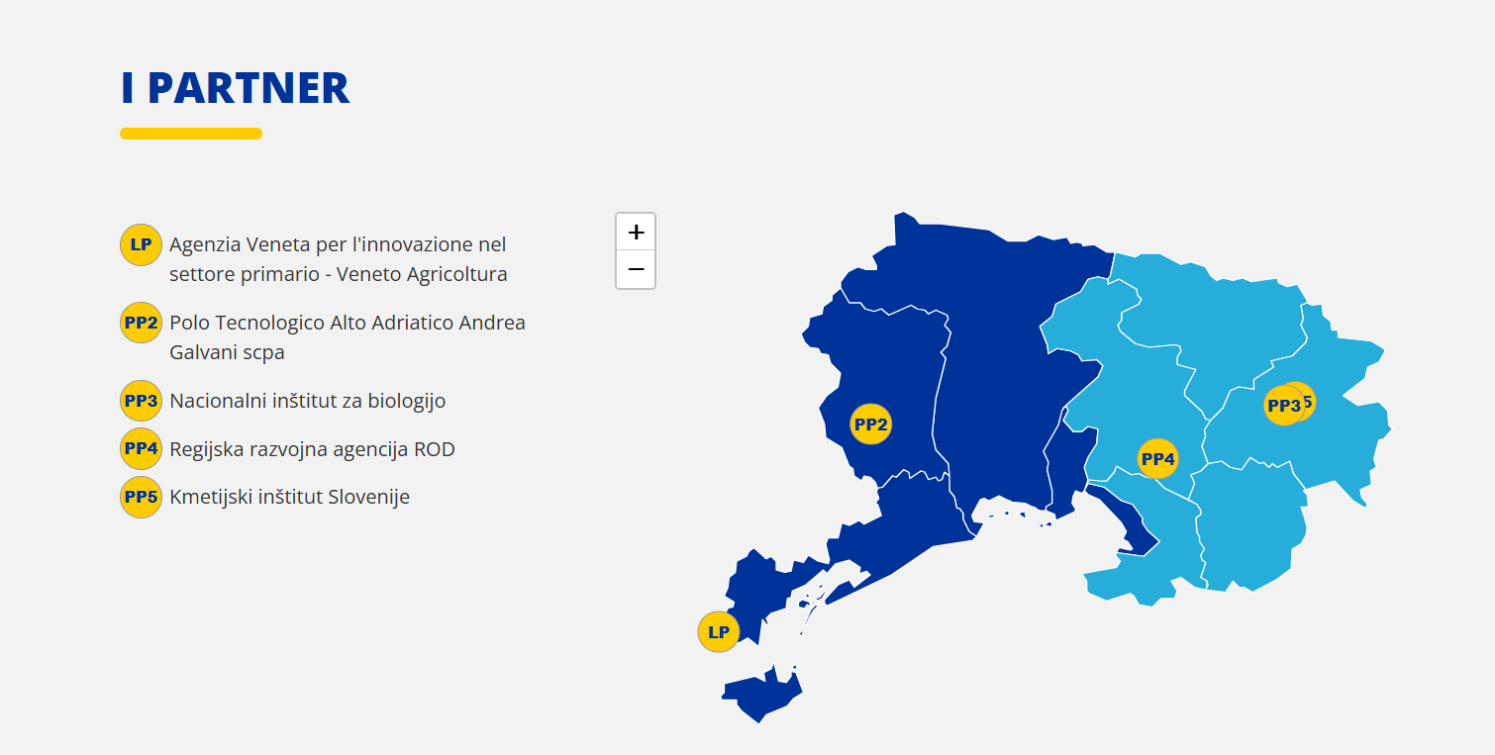
I partner di progetto
Api e biodiversità: tecnologie per il monitoraggio ambientale
Data 27.08.2025
Notes:
Kis più grande centro i ricerca n agricoltura slo

Slide 5
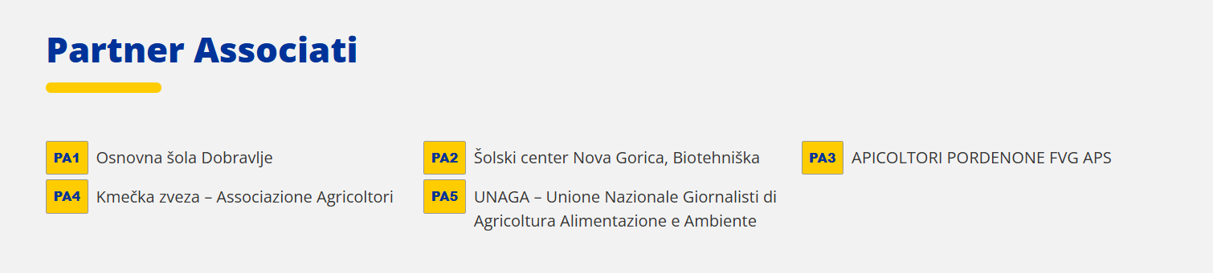
I partner associati
Api e biodiversità: tecnologie per il monitoraggio ambientale
Data 27.08.2025
Notes:
Scuola primaria e scuola secondaria botanica slo

Slide 6
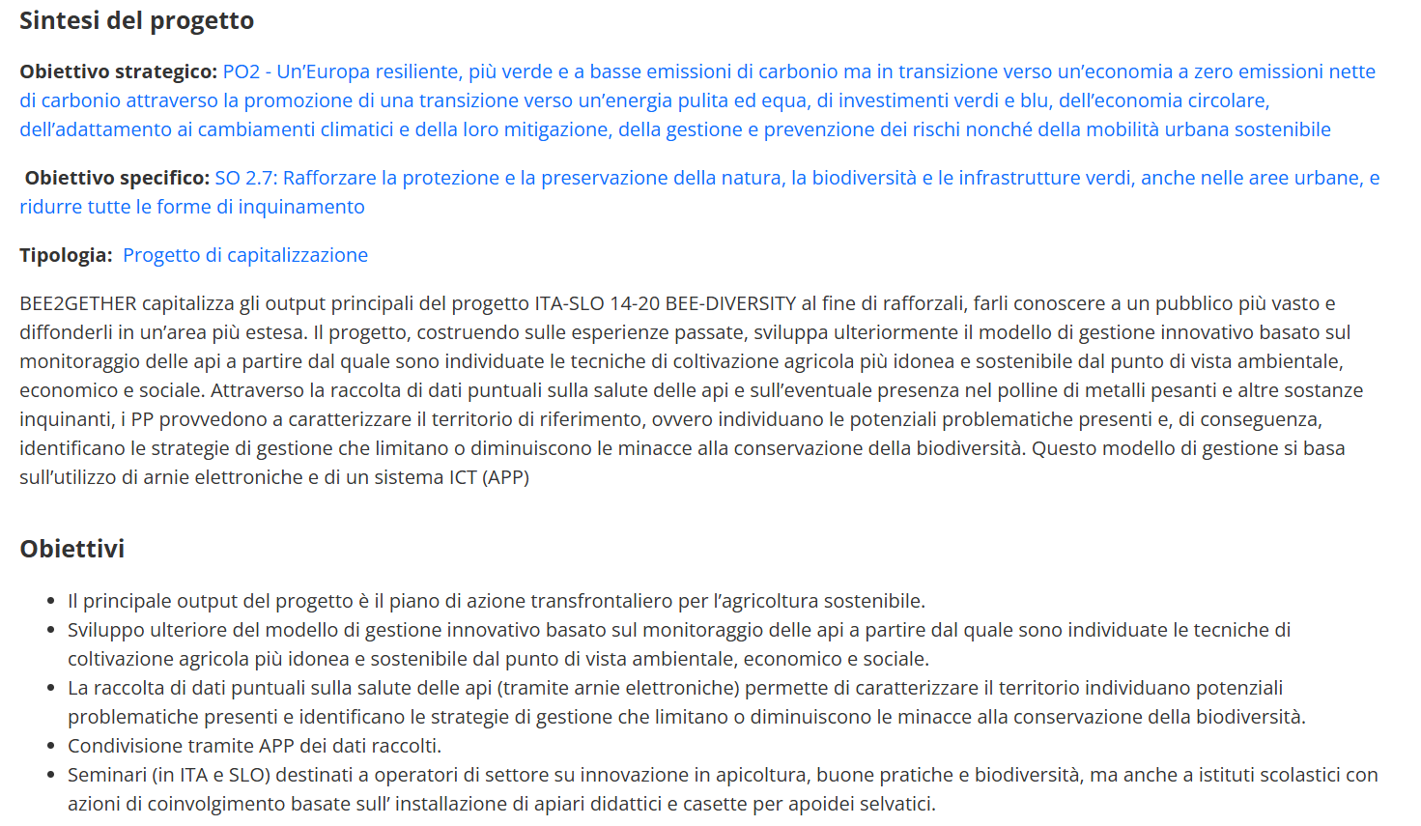
Obiettivi
Project work plan
Divided into 4 project phases (WP):
WP1 Consolidation of the integrated electronic hive system;
WP2 Strengthening and further development of the BEE-DIVERSITY APP;
WP3 Monitoring environmental health and biodiversity through bees;
WP4 Knowledge transfer.
Api e biodiversità: tecnologie per il monitoraggio ambientale
Data 27.08.2025

Slide 7

Struttura del progetto
WP1 Consolidamento del Sistema di Arnie elettroniche
mappa transfrontaliera di localizzazione delle arnie
https://www.ita-slo.eu/it/docs/bee2gether/332
KICK-OFF MEETING/ ZAČETNI SESTANEK
On 20.10.23 / Datum 20.10.23
Azienda agricola sperimentale Servadei, Pagnacco (UD)
Data 11.04.2025

Slide 8
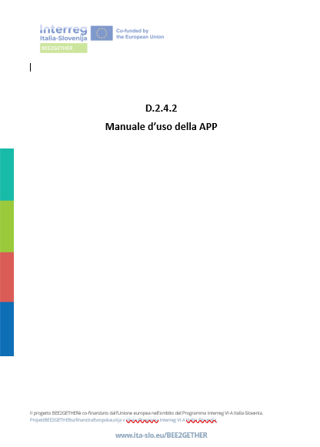

Struttura del progetto
WP2 Miglioramento e ulteriore sviluppo della APP
da beediversity a bee2gether;
Presto disponibile con videotutorial su sito bee2gether-sezione documenti
Api e biodiversità: tecnologie per il monitoraggio ambientale
Data 27.08.2025

Slide 9
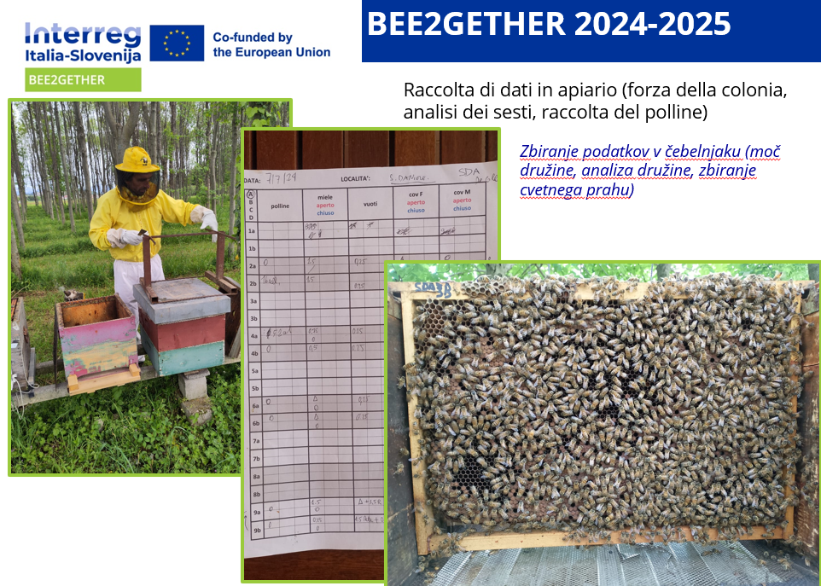
Struttura del progetto
WP3 Monitoraggio ambientale e della biodiversità attraverso le api
Api e biodiversità: tecnologie per il monitoraggio ambientale
Data 27.08.2025

Slide 10
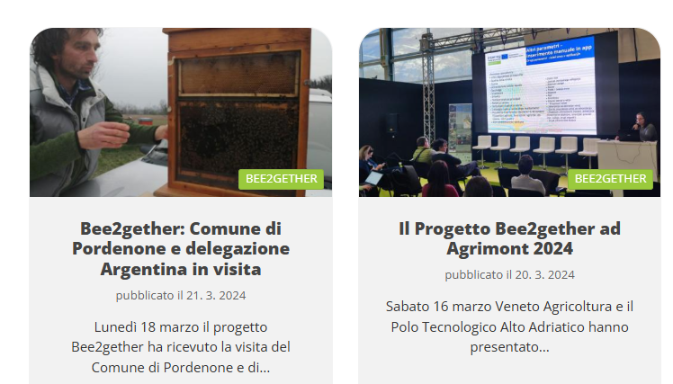
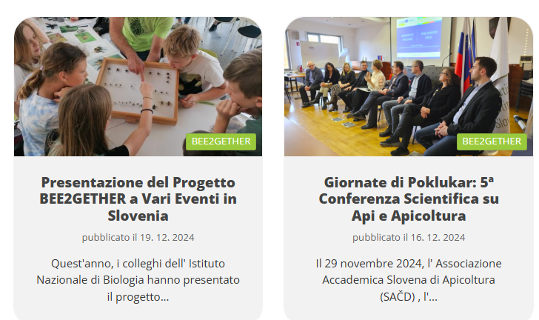
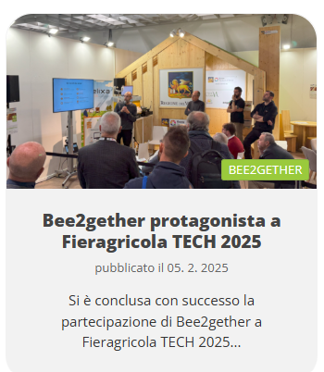
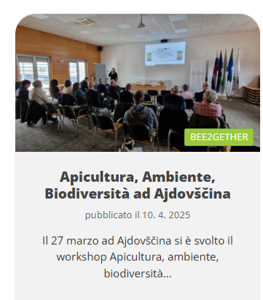
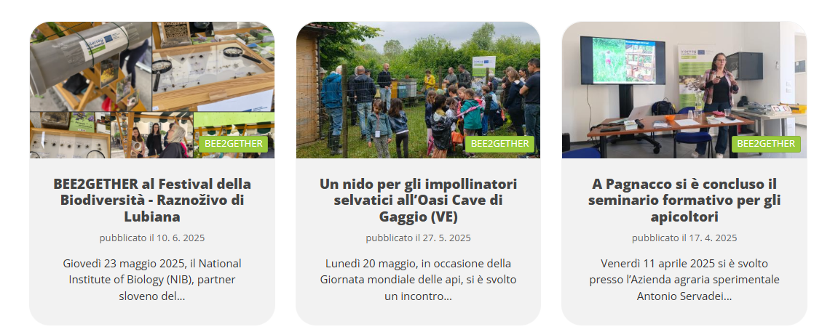
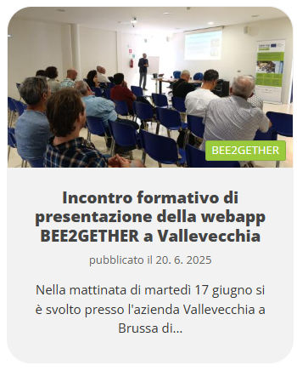
Struttura del progetto
WP4 Trasferimento delle conoscenze
Api e biodiversità: tecnologie per il monitoraggio ambientale
Data 27.08.2025

Slide 11
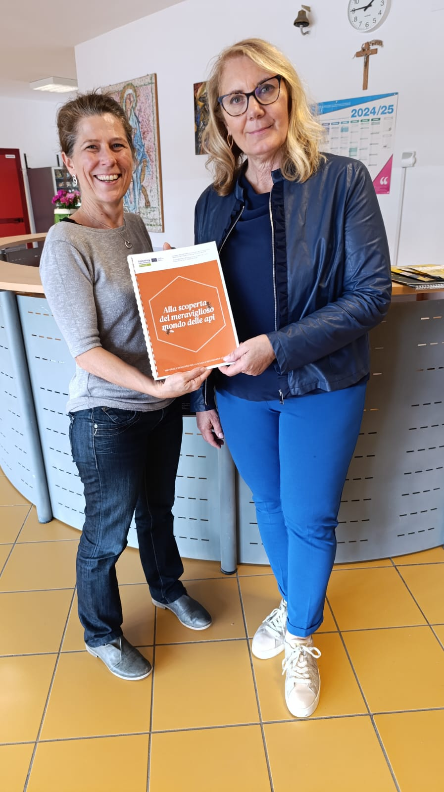
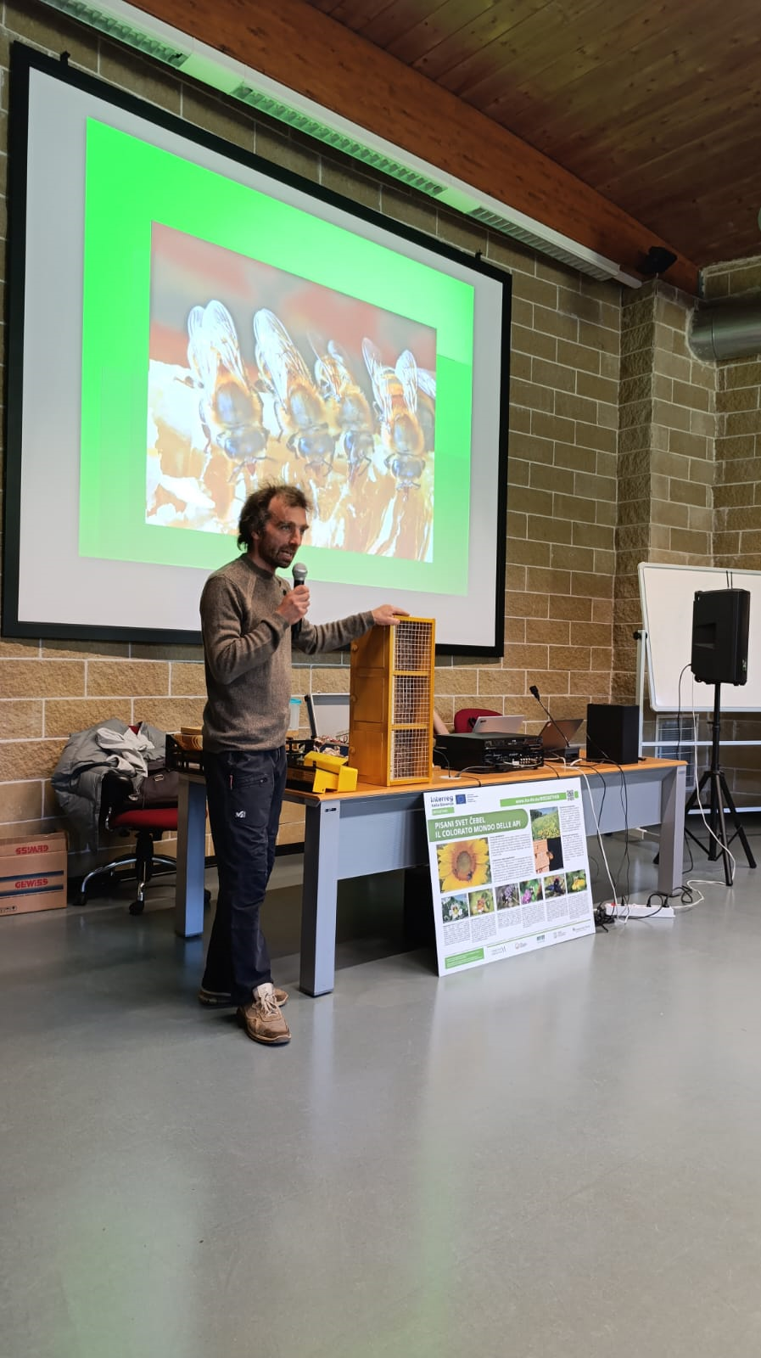
Le scuole nel progetto
Brochure disponibili in italiano e sloveno per
elementari, medie e superiori su:
sezione documenti sito bee2gether
Api e biodiversità: tecnologie per il monitoraggio ambientale
Data 27.08.2025

Slide 12
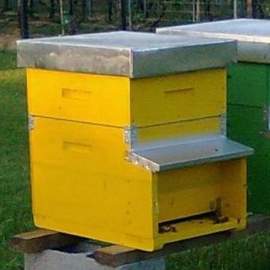
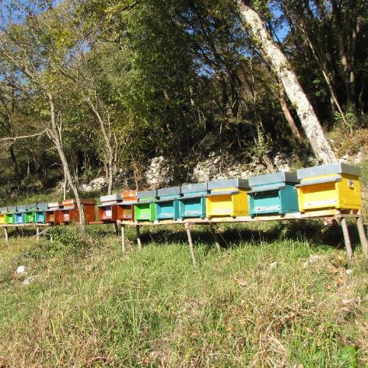
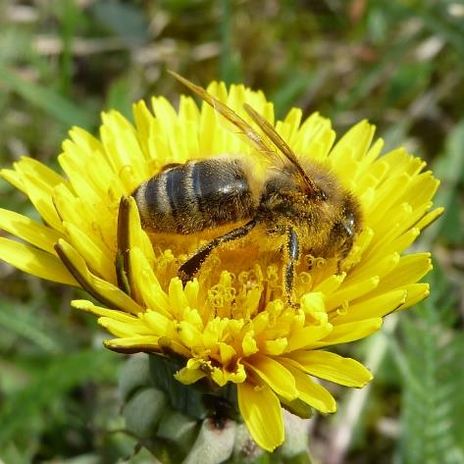
Apicoltura di precisione, digitalizzazione e sensoristica in apicoltura: quali benefici?
Natančno čebelarjenje, digitalizacija in senzorji v čebelarstvu: kakšne so prednosti?
NON SOSTITUISCE, ma INTEGRA l’attività dell’apicoltore:
NE NADOMESTI, ampak VKLJUČUJE dejavnosti čebelarja, za:
-migliore controllo / boljši nadzor
-monitoraggio in continuo / stalno spremljanje
-più parametri misurabili / več merljivih parametrov
-confronto tra anni e zone / primerjava med leti in območji
-interventi tempestivi e mirati / pravočasni in ciljno usmerjeni posegi
-minore stress alle colonie per i controlli / manj stresa za kolonije v času kontrol
-ottimizzare l’impiego di risorse / optimizirati uporabo virov
-massimizzare la produttività / povečati produktivnost
Api e biodiversità: tecnologie per il monitoraggio ambientale
Data 27.08.2025

Slide 13
Monitoraggio delle arnie e gestione dell’ambiente
Monitoring panjev in ravnanje z okoljem
Monitoraggio dello stato di salute delle famiglie anche con raccolta di dati automatizzati
Spremljanje zdravstvenega stanja družin tudi z avtomatiziranim zbiranjem podatkov
Integracija podatkov z vnosom podatkov o parametrih postaje, zdravju in upravljanju
Integrazione dei dati con inserimento dati di parametri stazionali, sanitari, gestionali
APICOLTORE
Gestione ottimizzata
GESTORE
Controllo del territorio, implicazione gestionale
ČEBELAR
Optimizirano upravljanje
VODJA
Nadzor ozemlja, posledice upravljanja
Api e biodiversità: tecnologie per il monitoraggio ambientale
Data 27.08.2025

Slide 14
APP login
LINK AT WEBSITE
https://www.ita-slo.eu/it/bee2gether
LINK AT APP
https://app.bee2gether.it/login
Api e biodiversità: tecnologie per il monitoraggio ambientale
Data 27.08.2025

Slide 15







Rafforzamento del sistema innovativo transfrontaliero per il miglioramento della biodiversità attraverso il monitoraggio delle api
Krepitev čezmejnega inovativnega sistema za izboljšanje biotske raznovrstnosti z monitoringom čebel
Contatti e link a canali social/ Kontakti in povezave na socialne medije
Grazie per l’attenzione!
Hvala za pozornost!
API E BIODIVERSITA’:
TECNOLOGIE PER IL MONITORAGGIO AMBIENTALE
Tiziana Perin
www.ita-slo.eu/BEE2GETHER
facebook.com/interregitaslo/
twitter.com/InterregITASLO
instagram.com/interregitaslo/
youtube.com/@interregitalyslovenia
linkedin.com/company/interregitaslo/
Il progetto BEE2GETHER è co-finanziato dall’Unione europea nell’ambito del Programma Interreg VI-A Italia-Slovenia.
Projekt BEE2GETHER sofinancira Evropska unija v okviru Programa Interreg VI-A Italija-Slovenija.
Partner di progetto/Projektni partnerji:
Api e biodiversità: tecnologie per il monitoraggio ambientale
Data 27.08.2025

